Slide 1

MÓDULO 29 · MATEMÁTICA · AULA 491
Limites Infinitos
O nome parecido esconde conceitos opostos
Limites infinitos

Slide 2
Para começar
lim(x→∞) e lim(x→0) 1/x² são a mesma coisa, só escritos diferente?
POSSOR · Limites e Continuidade · Aula 491
2

Slide 3
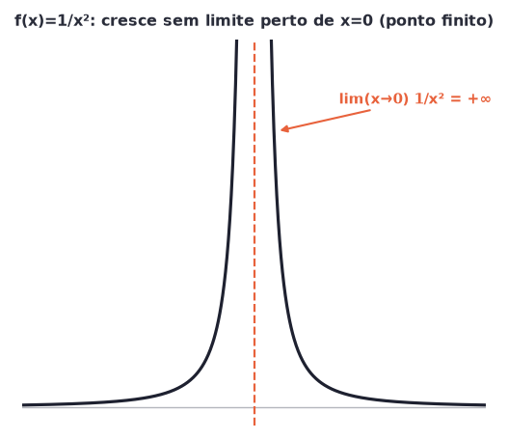
O conceito central
Limite infinito descreve f(x) crescendo sem limite perto de um ponto FINITO — o oposto de limite no infinito.
POSSOR · Limites e Continuidade · Aula 491
3

Slide 4
Como funciona
Um descreve o comportamento de x, o outro o comportamento de f(x).
• Limite NO infinito: x→∞ ou x→-∞
• Limite INFINITO: f(x)→+∞ ou -∞ perto de um ponto finito
POSSOR · Limites e Continuidade · Aula 491
4

Slide 5

Cuidado com essa armadilha
Confundir "limite no infinito" (x cresce sem limite) com "limite infinito" (f(x) cresce sem limite).
POSSOR · Limites e Continuidade · Aula 491
5

Slide 6
Exemplo resolvido
Calcule lim(x→0) 1/x².
x=0,1→100; x=0,01→10000; x=0,001→1000000
lim(x→0)1/x²=+∞
POSSOR · Limites e Continuidade · Aula 491
6

Slide 7
Roteiro de hoje
1
Pergunta inicial
2
Conceitos opostos
3
Exemplo
4
Exercícios
POSSOR · Limites e Continuidade · Aula 491
7

Slide 8

Hora dos Exercícios — Fixação
QUESTÃO 1
Qual o valor de lim(x→0)1/x²?
💡 Dica
Pergunte sempre: quem está crescendo sem limite, x ou f(x)? A resposta decide qual dos dois conceitos você está usando.
POSSOR · Limites e Continuidade · Aula 491
8

Slide 9

Gabarito e Encerramento
Resposta
+∞.
Resumo da Aula
Com limites infinitos claros, a próxima aula conecta isso à definição formal de assíntota vertical.
• "Limite no infinito" e "limite infinito" descrevem coisas opostas, apesar do nome parecido.
Próxima aula: Módulo concluído.
POSSOR · Limites e Continuidade · Aula 491
9

